Slide 1


Lógica y Argumentación
1/ 2 / 8
2024.2

Slide 2
Oraciones y argumentos
Los lenguajes, en su uso científico, permiten expresar unidades de información de dos maneras:
Conjuntos (no vacíos) de oraciones
Argumentos (conjuntos de oraciones conformados por una conclusión y un subconjunto, posiblemente vacío, de premisas)
Toda unidad de información puede ser valuada como correcta o incorrecta. Si la información es completa, como la de los lenguajes naturales, esta valuación puede analizarse de manera material o formal.

Slide 3
Corrección material
A nivel material, la corrección o incorrección de la información se evalúa respecto a una ciencia empírica (p.ej. física, biología, cosmología, etc.)
Estas ciencias son teorías aproximativas sobre el estado de cosas de un sector del universo. Tanto las leyes generales del sistema como los fenómenos particulares que responden a estas leyes son considerados hechos.
Un conjunto de oraciones expresa información correcta materialmente sii expresa hechos según una ciencia empírica. Las oraciones que expresan hechos se llaman efectivamente verdaderas. Para que un conjunto exprese información incorrecta, al menos una de sus oraciones debe ser efectivamente falsa.

Slide 4
Corrección formal
A nivel formal, la corrección o incorrección de la información se evalúa respecto a una ciencia formal (p.ej. geometría, álgebra, lógica clásica, etc.).
Estos sistemas abstraen determinadas formas en las que se puede o debe organizar la información y construyen teorías exactas sobre dichas formas. Las leyes de estas ciencias se consideran verdades apodícticas y a partir de ellas se puede determinar la corrección o incorrección de cualquier forma.
Hay dos sentidos en los que puede pensarse la corrección formal: como consistencia o como consecuencia lógica.

Slide 5
Consistencia lógica
Definición
Un conjunto de oraciones es consistente lógicamente sii la forma lógica de sus oraciones tomadas conjuntamente es posible en el sistema.
Criterio intuitivo de consistencia lógica
Un conjunto de oraciones es consistente lógicamente sii las oraciones pueden ser todas efectivamente verdaderas conjuntamente.

Slide 6
Consistencia lógica
Caso especial: en conjuntos unitarios
Un conjunto unitario es consistente lógicamente sii la forma lógica de su oración es posible en el sistema o, según el criterio intuitivo, sii su oración puede ser efectivamente verdadera.
Un conjunto unitario consistente lógicamente es simplemente una oración consistente.

Slide 7
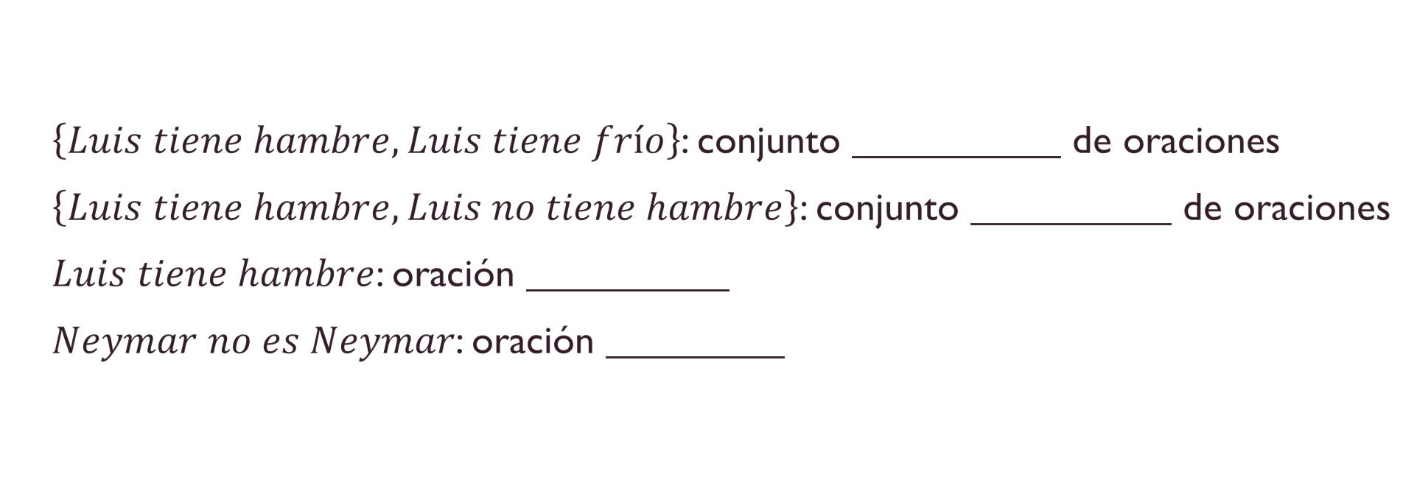
Cálculo intuitivo de consistencia lógica
$\left\{Luis tiene hambre,Luis tiene frío\right\}$: conjunto de oraciones
$\left\{Luis tiene hambre,Luis no tiene hambre\right\}$: conjunto de oraciones
$Luis tiene hambre$: oración
$Neymar no es Neymar$: oración

Slide 8
Consecuencia lógica
Definición
Un argumento se sigue por consecuencia lógica sii la forma lógica de su conclusión está presupuesta, según el sistema, en la forma lógica de sus premisas asumidas conjuntamente.
Criterio intuitivo de consecuencia lógica
Un argumento se sigue por consecuencia lógica sii, cuando se asume que sus premisas son efectivamente verdaderas, es imposible que su conclusión sea efectivamente falsa.
Otro nombre para los argumentos que se siguen por consecuencia lógica: argumentos válidos

Slide 9
Consecuencia lógica
Caso especial: argumentos no hipotéticos
Un argumento no hipotético se sigue por consecuencia lógica sii su conclusión expresa una forma presupuesta en las todas las formas del sistema o, según el criterio intuitivo, es imposible que su conclusión sea efectivamente falsa.
Un argumento no hipotético que se sigue por consecuencia lógica es simplemente una oración que se sigue por consecuencia lógica y se le llama verdad lógica.

Slide 10
Cálculo intuitivo de consecuencia lógica
1.
P1. O llueve o hace frío
P2. No llueve
C. Hace frío
El argumento1 .

Slide 11
Cálculo intuitivo de consecuencia lógica
2.
P1. Algunos perros usan sombrero
P2. Lucas es un perro
C. Lucas usa sombrero
El argumento 2 .

Slide 12
Cálculo intuitivo de consecuencia lógica
3.
C. Vallejo es Vallejo.
El argumento no hipotético 3 .

Slide 13
Caso polémico de consecuencia lógica
Todo argumento con un conjunto inconsistente de premisas se sigue por consecuencia lógica, sea cual sea su conclusión.
Ex falso quodlibet (EFQ) o principio de explosión
De información inconsistente se sigue lógicamente cualquier cosa. Ya que el principio de no contradicción se ha violado en las premisas, las regulaciones para la evaluación de la consecuencia lógica dejan de operar y cualquier conclusión se sigue lógicamente de ellas.

Slide 14
Formas y lenguajes formales
Una forma es una unidad de información formal (lógica o matemática) que puede expresarse, imperfectamente, a través de un lenguaje natural, y, de manera perfecta, a través de un lenguaje formal.
Los lenguajes formales (lógicos o matemáticos) permiten elaborar conjuntos de oraciones y argumentos que contienen solo información formal. Este tipo de unidades se llaman fórmulas.

Slide 15
Formas y lenguajes formales
Un lenguaje formal (lógico o matemático) se define según determinadas reglas sintácticas y semánticas que se aplican recursivamente. Estas permiten evaluar todas las fórmulas elaborables en dicho lenguaje para determinar si son consistentes, inconsistentes, válidas o inválidas.

Slide 16
Propiedades formales
Las fórmulas del lenguaje de un sistema formal L pueden clasificarse como:
consistentes sii expresan una forma posible en L
inconsistentes sii expresan una forma imposible en L
válidas sii expresan una forma necesaria en L
inválidas sii expresan una forma no necesaria en L

Slide 17
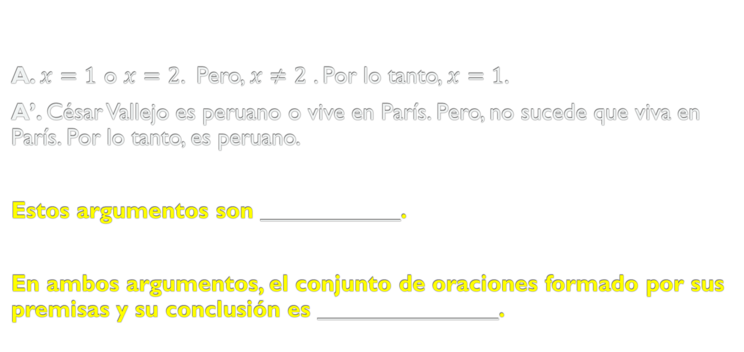
Cálculo oracional
A. $x=1$ o $x=2$. Pero, $x≠2$ . Por lo tanto, $x=1$.
A’. César Vallejo es peruano o vive en París. Pero, no sucede que viva en París. Por lo tanto, es peruano.
Estos argumentos son .
En ambos argumentos, el conjunto de oraciones formado por sus premisas y su conclusión es .

Slide 18
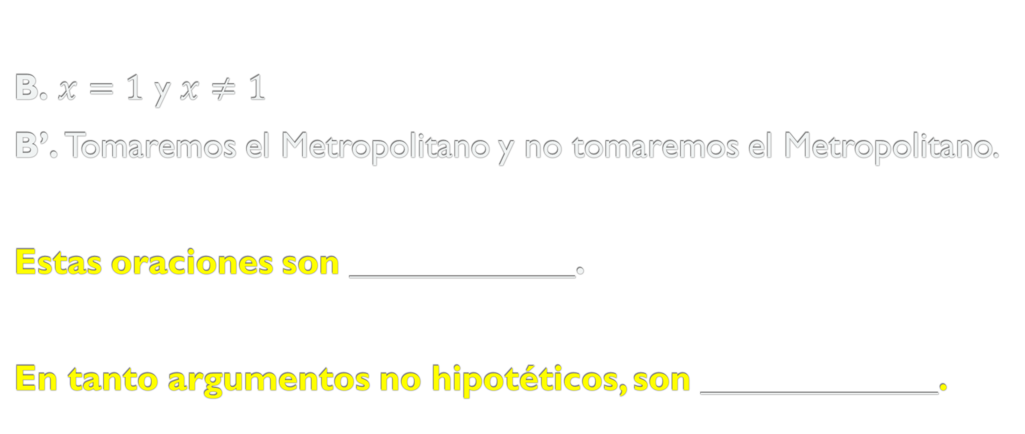
Cálculo oracional
B. $x=1$ y $x≠1$
B’. Tomaremos el Metropolitano y no tomaremos el Metropolitano.
Estas oraciones son .
En tanto argumentos no hipotéticos, son .

Slide 19
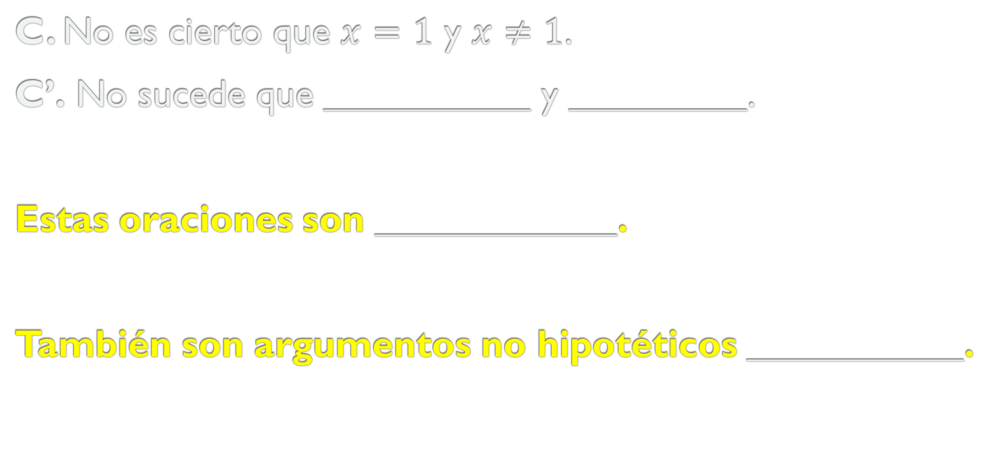
Cálculo oracional
C. No es cierto que $x=1$ y $x≠1$.
C’. No sucede que y .
Estas oraciones son .
También son argumentos no hipotéticos .

Slide 20
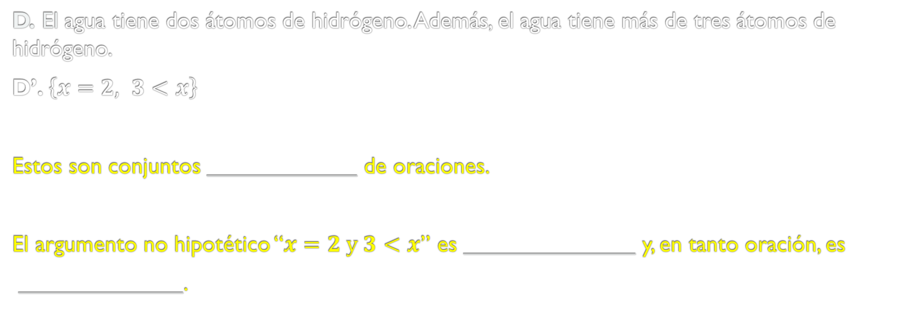
Cálculo cuantificacional
D. El agua tiene dos átomos de hidrógeno. Además, el agua tiene más de tres átomos de hidrógeno.
D’. $\left\{x=2, 3<x\right\}$
Estos son conjuntos de oraciones.
El argumento no hipotético “$x=2 y 3<x$” es y, en tanto oración, es
.

Slide 21
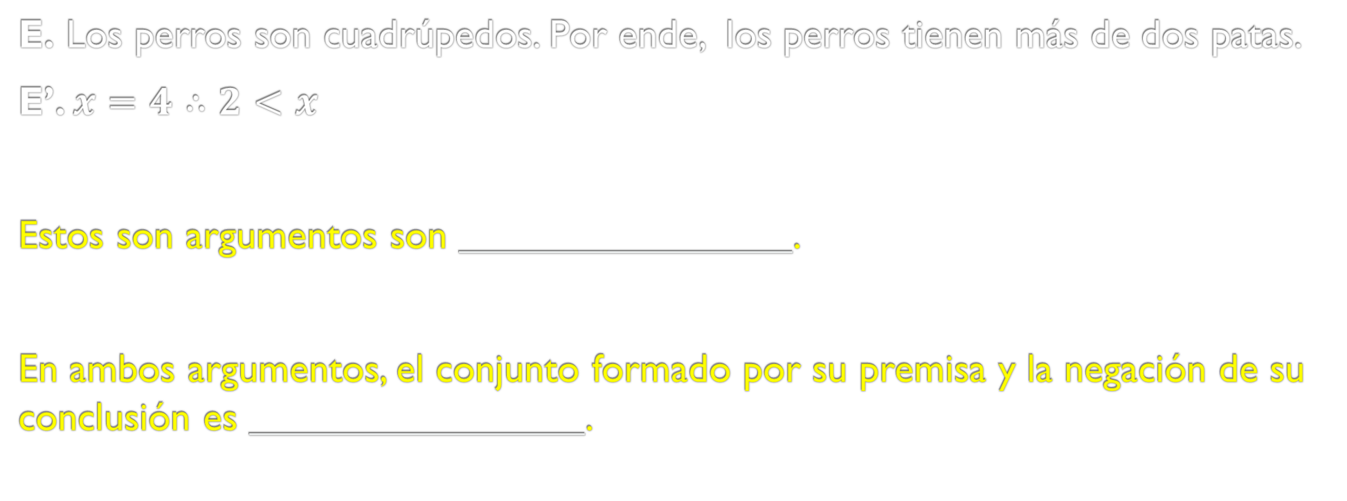
Cálculo cuantificacional
E. Los perros son cuadrúpedos. Por ende, los perros tienen más de dos patas.
E’. $x=4∴2<x$
Estos son argumentos son .
En ambos argumentos, el conjunto formado por su premisa y la negación de su conclusión es .

Slide 22
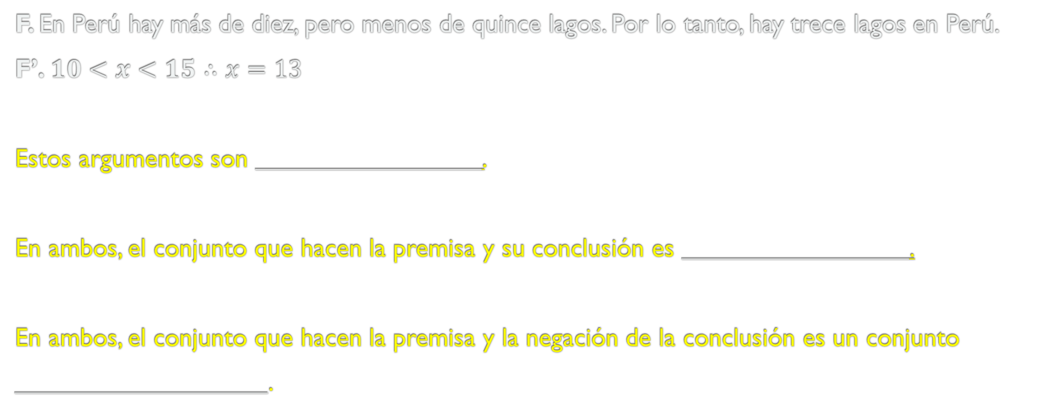
Cálculo cuantificacional
F. En Perú hay más de diez, pero menos de quince lagos. Por lo tanto, hay trece lagos en Perú.
F’. $10<x<15∴$ $x=13$
Estos argumentos son .
En ambos, el conjunto que hacen la premisa y su conclusión es .
En ambos, el conjunto que hacen la premisa y la negación de la conclusión es un conjunto
.

Slide 23
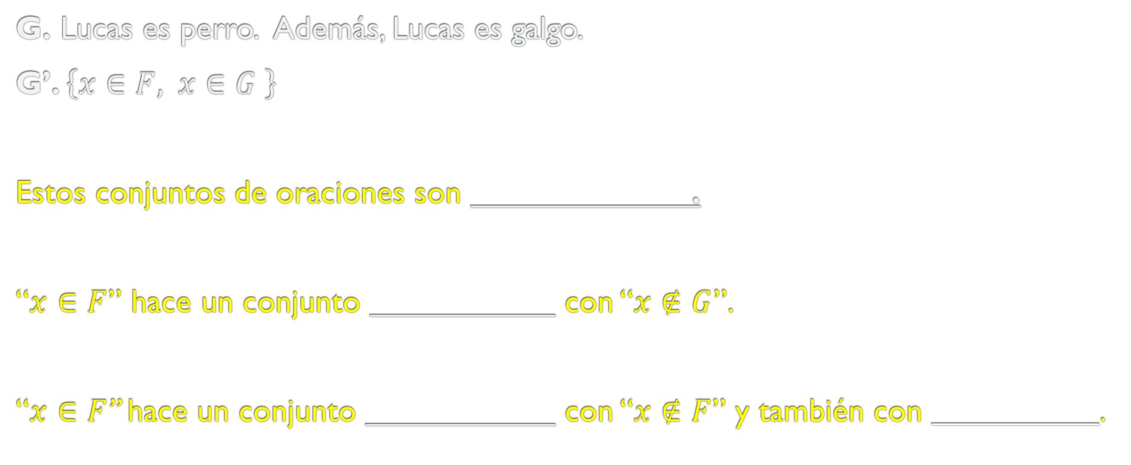
Cálculo cuantificacional
G. Lucas es perro. Además, Lucas es galgo.
G’. $\left\{x∈F, x∈G \right\}$
Estos conjuntos de oraciones son .
“$x∈F$” hace un conjunto con “$x∉G$”.
“$x∈F$” hace un conjunto con “$x∉F$” y también con .

Slide 24
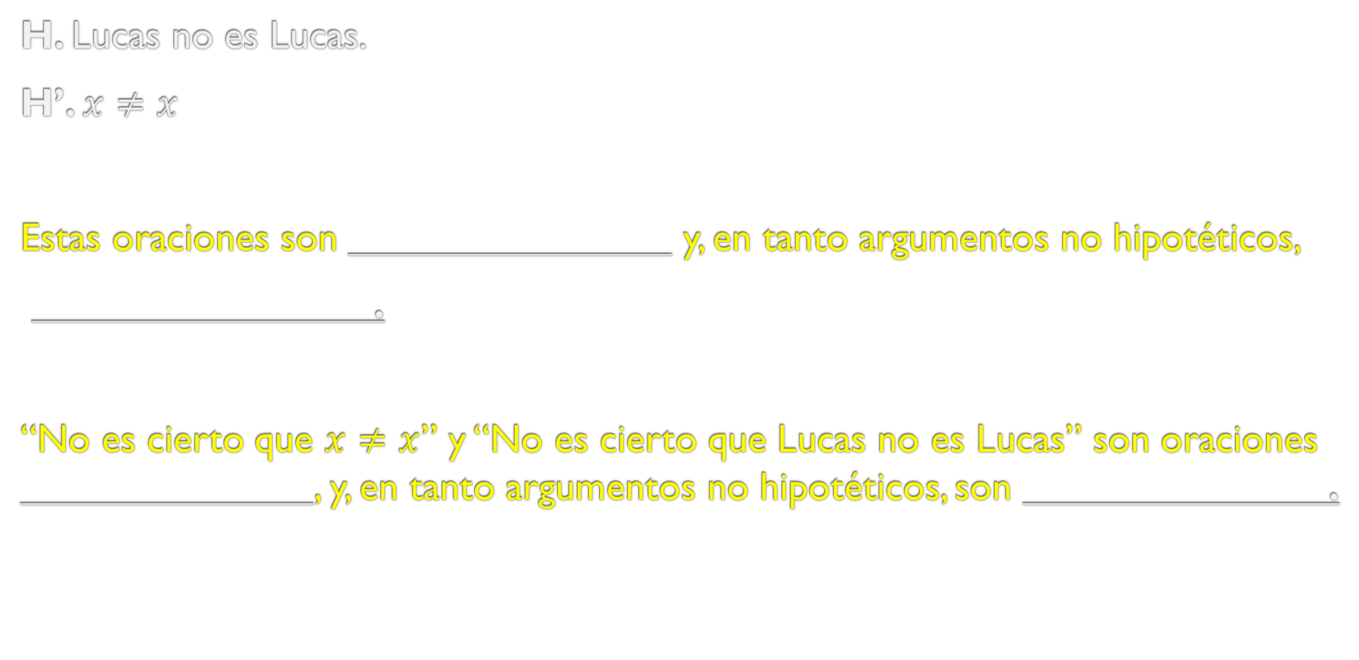
Cálculo cuantificacional
H. Lucas no es Lucas.
H’. $x≠x$
Estas oraciones son y, en tanto argumentos no hipotéticos,
.
“No es cierto que $x≠x$” y “No es cierto que Lucas no es Lucas” son oraciones , y, en tanto argumentos no hipotéticos, son .

Slide 25
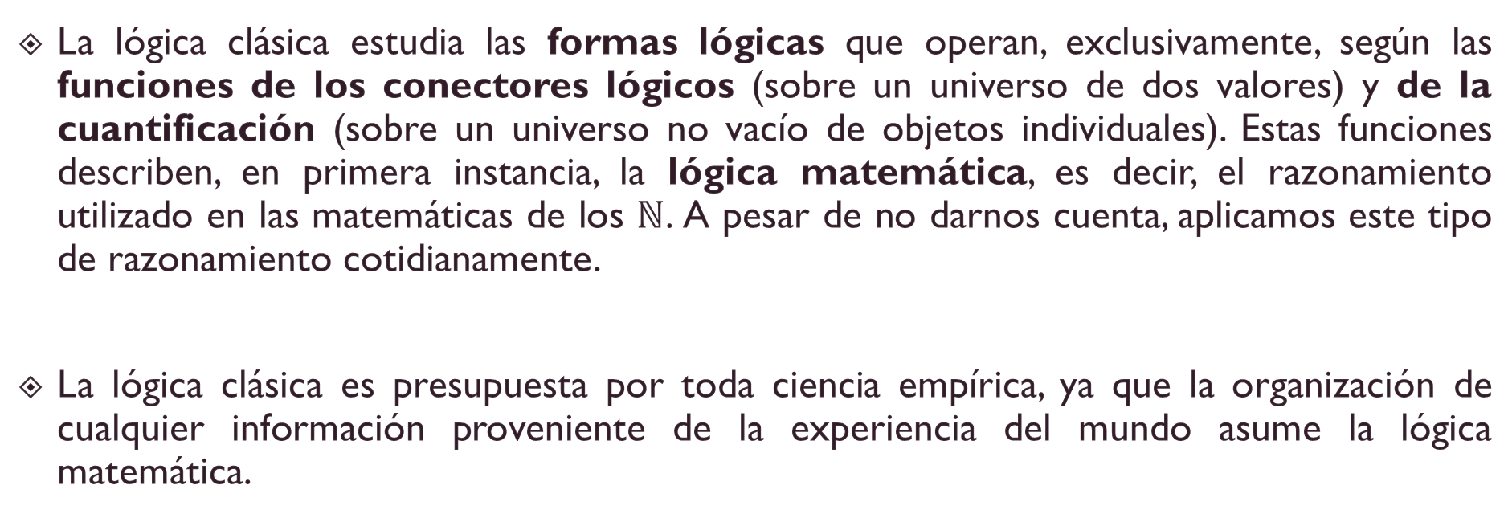
Lógica clásica y ciencias empíricas
La lógica clásica estudia las formas lógicas que operan, exclusivamente, según las funciones de los conectores lógicos (sobre un universo de dos valores) y de la cuantificación (sobre un universo no vacío de objetos individuales). Estas funciones describen, en primera instancia, la lógica matemática, es decir, el razonamiento utilizado en las matemáticas de los $ℕ$. A pesar de no darnos cuenta, aplicamos este tipo de razonamiento cotidianamente.
La lógica clásica es presupuesta por toda ciencia empírica, ya que la organización de cualquier información proveniente de la experiencia del mundo asume la lógica matemática.

Slide 26
Lógica clásica y argumentación
La argumentación, en tanto proceso sistemático de justificación de creencias para establecerlas como hechos frente a un oponente o un público, supone las leyes de la lógica clásica. Por ello, estudiar las funciones de los conectores lógicos y de la cuantificación es de gran ayuda para el análisis y la elaboración de argumentos y, en general, para la práctica del debate de posturas.

Slide 27
Lógica clásica y argumentación
La elaboración de ejemplos y contraejemplos (demostraciones de consistencia e invalidez, respectivamente), y el desarrollo de pruebas de deducción natural (pruebas de validez e inconsistencia) expresados en un lenguaje natural, suelen utilizarse en contextos discursivos donde se espera que quien argumente sostenga siempre información consistente y respete razonamientos válidos.

Slide 28
Lógicas no clásicas
Extendidas [a razonamientos deductivos no clásicos] Reconocen funciones modales, epistémicas u otras, que cumplen conjuntos de oraciones y argumentos más amplios que los del pensamiento lógico matemático (aunque consistentes con este, de ahí que se las llame extensiones)
Divergentes [de las reglas clásicas] Pueden reconocer, por ejemplo, más de dos valores en su interpretación (plurivalentes) o, también, tener reglas semánticas distintas a las de la lógica clásica (intuicionistas), entre otras.
No deductivas Reconocen tipos de razonamientos distintos al de la deducibilidad de argumentos. Pueden ser probabilísticas, causales, analógicas, entre otras.

Slide 29
El mapa de las matemáticas
Para entender mejor el lugar de la lógica matemática en el terreno matemático, vean este video de Dominic Walliman (tiene subtítulos en español):
https://www.youtube.com/watch?time_continue=608&v=OmJ-4B-mS-Y&feature=emb_title

Slide 30
¡Buen ciclo!

